Slide 1

SU13 AGIL INTRODUKTION MED SCRUM
VÄLKOMNA !
Kristian Nyman, tel: 0703-59 50 55 E-post: k.kristian.nyman@hotmail.com

Slide 2
Agil utveckling – lite nytt & lite gammalt…
Agila manifestet
Agila principerna
Introduktion till Scrum
Test i agila processer

Slide 3
Åsså var det det här med arbetsgrupper…?
Gruppindelning DB-modellering
Delete |  | Enter 2 | ECM | Shift | 1337 | Print/Screen
Andreas Issa? |  | Vicke | Beatriz | Gustav | Freddie | David
Christer |  | Jon | Pelle | Andreas G | Fredrik | Robin
Hischam |  | Jimmy | Johan | Joakim | Lukas | Sven
Darko |  |  | Nahom | Emil W
Martin |  |  |  | Evgeniia
Ninos |  |  |  | Linus
 |  |  | Emil S ej med

Slide 4
Vad menas med ”agilt”?

Slide 5
Vad menas med agilt?
Betyder (ungefär) snabb, flexibel, lättrörlig, vig och välkoordinerad.
Ett samlingsbegrepp för ett antal ”lättviktsmetoder” för att utveckla mjukvara (exempelvis Scrum).
Mer exakt definition av ”agil” i det ”Agila manifestet”: Se: www.agilemanifesto.com

Slide 6
Agila manifestet
Individuals and interactions over processes and tools
Working software over comprehensive documentation
Customer collaboration over contract negotiation
Responding to change over following a plan
That is, while there is value in the items on the right, we value the items on the left more.

Slide 7
Agila principer
“Our highest priority is to satisfy the customer through early and continuous delivery of valuable software”.
Frekventa inkrementella leveranser
av kundprioriterade funktioner (förbättringar) med ständig feedback för
att kunna göra löpande ändringar.

Slide 8
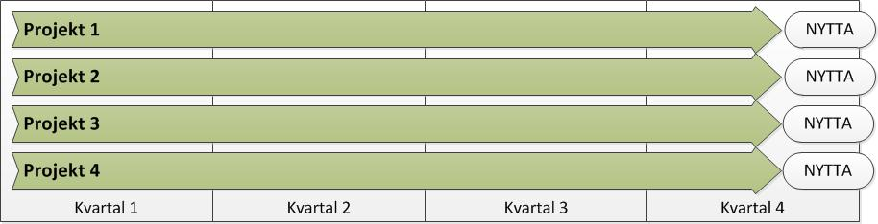
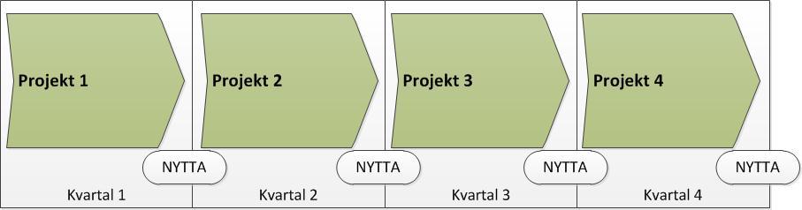
Work in Progress

Slide 9
Agila principer
“Business people and developers must work together daily throughout the project”.
Systemet måste vid leverans uppfylla verksamhetens krav just då. Vi måste samarbeta under hela utvecklingen så att förändrade krav från verksamheten också förändrar systemet. Vi måste dessutom löpande försäkra oss om att inga missförstånd uppstår under processen från krav till färdigt system.

Slide 10
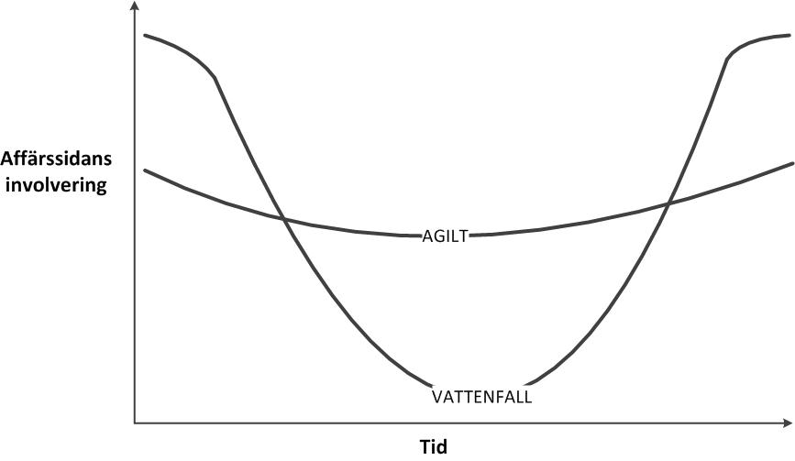
Kundmedverkan

Slide 11
Agila principer
“Working software is the primary measure of progress”.
Inget värde (i princip) i andra leveranser än fungerande kod
(eller annan fungerande lösning).

Slide 12
Agila principer
“At regular intervals, the team reflects on how to become more effective, then tunes and adjusts its behavior accordingly”.
Ständig förbättring (“Kaizen”) innebär att alltid sträva efter att nästa gång ska bli bättre än den föregående. Om alla i en organisation lever efter denna princip sker en ständig utveckling av organisationens effektivitet.

Slide 13
Agila principer
“Simplicity--the art of maximizing the amount of work not done--is essential”.
Gör bara det du måste göra och gör det så sent som möjligt. Gör stenhårda prioriteringar.
Min favorit…
…men inte min frus!

Slide 14
Agila principer
“Welcome changing requirements, even late in development. Agile processes harness change for the customer's competitive advantage”.
Förändringar innebär att kunden får något bättre än vad hen tänkt från början. Omvärlden står inte still, det krävs förändringar under projektets gång.

Slide 15
Agila principer
“Build projects around motivated individuals. Give them the environment and support they need, and trust them to get the job done”.
Ett team som får och tar ansvar för sin egen styrning mot gemensamma mål och sina egna beslut kan gå snabbt från beslut till handling baserat på den mest detaljerade informationen och den nödvändiga kunskapen.
Medarbetarna blir sina egna chefer.

Slide 16
Agila principer
“The most efficient and effective method of conveying information to and within a development team is face-to-face conversation”.
Kommunikation mellan människor är en komplex process som behöver uttryckas med tal, kroppsspråk, text och bilder i kombination. Två personer vid en whiteboard är en av de effektivaste metoderna.

Slide 17
Agila principer
“Continuous attention to technical excellence and good design enhances agility”.
Genomgående hög kvalitet i utformade systemkomponenter maximerar vår möjligheter att fortsätta leverera kundvärde. Börjar vi tumma på kvaliteten så bygger vi sakta men säkert upp en “teknisk skuld” som långsamt kväver systemet.

Slide 18
Agila principer
“Deliver working software frequently, from a couple of weeks to a couple of months, with a preference to the shorter timescale”.
Leverera fungerande programvara ofta, med ett par veckors till ett par månaders mellanrum, ju oftare desto bättre.

Slide 19
Agila principer
“The best architectures, requirements, and designs emerge from self-organizing teams”.
Bäst arkitektur, krav och design växer fram med självorganiserande team.

Slide 20
Agila principer
“Agile processes promote sustainable development. The sponsors, developers, and users should be able to maintain a constant pace indefinitely”.
Agila metoder verkar för uthållighet. Sponsorer, utvecklare och användare skall kunna hålla jämn utvecklingstakt under obegränsad tid.

Slide 21
Nyttor med Agila metoder
”Time to market” – kort tid från beställning till (del)leverans
Nöjd personal – målstyrning istället för detaljstyrning
Effektivt – rigid fokusering och prioritering
Flexibelt – förändring uppmuntras
Verksamhetsanpassning – tätt samarbete med kunden/uppdragsgivaren
Lättare att planera, mindre risker, små investeringar

Slide 22
Nyttor med Agila metoder

Slide 23
+/- med agila metoder *
Plus när:
Snabbt användbart resultat önskas
Svårt se slutprodukten
Otydliga krav
Föränderlig situation
Heltids projektgrupp
Samma plats
I förvaltning
Minus när:
Många externa beroenden
Fast kontrakt
Fix deadline
Tydlig och stabil målbild
Många och tydliga krav
Deltidsprojekt
Geografisk spridning
Hög ändringskostnad
*) Bo Tonnquist, ”Projektledning”

Slide 24
ÖVNING…
Diskutera gruppvis de tolv agila principerna.
Bestäm vilka tre principer ni anser viktigast och vilka tre principer ni anser minst viktiga ur effektivitetssynpunkt.
Motivera med konkreta skäl som ni finner rimliga!
Redovisning inför klassen.

Slide 25
En snabb presentation av Agil utveckling med Scrum
VÄLKOMNA !
Kristian Nyman, tel: 0703-59 50 55 E-post: k.kristian.nyman@hotmail.com

Slide 26
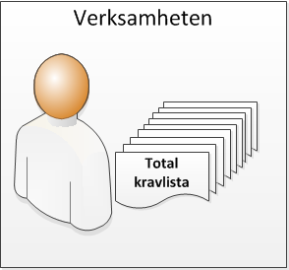
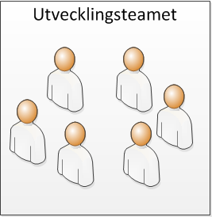
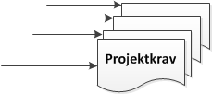
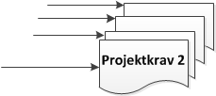
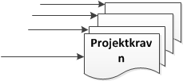
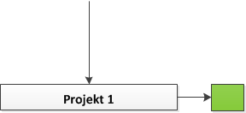

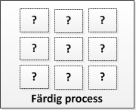




Iterativ och inkrementell utveckling

Slide 27
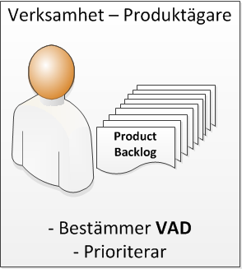
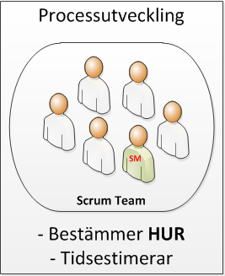
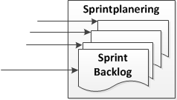
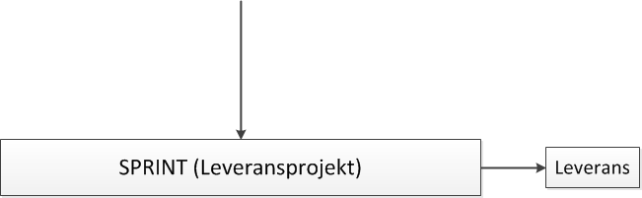
Översikt Scrum
Produktägarens roll?

Slide 28
Product Owner (kunden)
Ansvarig för hela kravlistan (Product Backlog)
Bestämmer VAD som ska utvecklas
Prioriterar viktiga objekt i loggen, anger unik ranking per objekt
Product Owner måste förstå och kunna förklara alla objekt i loggen
Endast en Product Owner och en logg för ett system (produkt)
”Point of Single Contact” mot verksamheten…

Slide 29
Översikt Scrum
Scrumteamets ansvar?
Bestämmer HUR jobbet ska göras
Tidsestimerar
Gör hela jobbet (planering, specifikation, utveckling, test, dokumentation etc)
Styr sig själva
Solidariskt ansvariga för leveransen

Slide 30
Översikt Scrum
Processansvarig, ser till att teamet jobbar enligt Scrum (agilt)
Stöttar teamet och ser till att de får jobba ostört (löser problem, fixar resurser etc)
Scrum Master är INTE projektledare!
Vem är då projektledare?
SM = Scrum Master?
Ingen! Behövs inte!

Slide 31
Översikt Scrum
Hur hänger dessa ihop?

Slide 32


Scrum Sprint Planning
Hur estimerar vi tidsåtgången?
Hur beskriver vi krav/önskemål?

Slide 33
Översikt Scrum
Vad innehåller Product Backlog?

Slide 34
Product Backlog
Lista över kundens krav och önskemål som eventuellt ska tillfredsställas i kommande sprintar beskrivet enligt kundens språkbruk
Ska ange vad som önskas, inte hur det ska utföras (”varför, varför, varför….”)
Löpande verksamhetsprioritering uttryckt som betydelse för verksamheten
”User Stories” en vanlig beskrivningsteknik
Uppgifterna tidsuppskattas grovt
Djupare analyser görs så sent som möjligt, exempelvis parallellt med föregående sprinten eller i sprint-planeringen

Slide 35
Beskrivningsteknik ”User Stories”
Enkel metod för att beskriva verksamhetens krav. Besvarar tre viktiga frågor: Vem, Vad och Varför.
Mall:
Som <användarroll> (Vem)
vill jag <mål> (Vad)
så att <anledningen> (Varför)
Exempel:
Som kundserviceansvarig
vill jag kunna söka alla nya kundorder med avvikelser
så att jag kan informera kunden och ev ändra ordern.

Slide 36
Exempel Product Backlog
Hantera avvikelser i kundorder
Extra avgift för brutna kollin
Rutin för samlastning till norrlandskunder
Rutin för att spåra levererade varor till inköpsorder
Lagring/sökning av grundinformationsobjekt
Utskrift av transportsedel
Ranking: 650
Story Points: 10
Ranking: 600
Story Points: 4
Ranking: 550
Story Points: 12
Ranking: 500
Story Points: 4
Ranking: 450
Story Points: 2
Ranking: 400
Story Points: 3

Slide 37
Alternativ prioritering MoSCoW
Ange prioritet per utvecklingsobjekt:
Must Måste vara med i processen asap.
Should Ska vara med men ej högprioriterat.
Could Kan vara med om vi hinner (KVBH).
Wait Avvakta, görs inte nu.
Maximerar möjligheten att viktiga saker blir gjorda eller
att det som inte blir gjort är minst viktigt!
Notes:
Känd ”standard”…

Slide 38
Prioritering __________________
Prioritering är konsten att säga nej!
…ofta.
Oklara prioriteter kostar pengar, skapar kaos och hindrar viktiga mål att uppfyllas!
Notes:
Lite förnumstiga ord… peka också på effekterna av för stor WIP ! …och metoden Parvis ranking!

Slide 39
Prioritering
Prioritet Styr när i tiden kravet ska implementeras
Nyttograd Hur stor är nyttan för verksamheten

Slide 40
Prioritering
Prioritet, exempel:
Implementeras omedelbart
Implementeras vid angiven tidpunkt
Implementeras i mån av tid
Implementeras ej tills vidare

Slide 41
Prioritering
Nyttograd, exempel:
Kritiskt för affärerna. Kan bli fråga om ”liv eller död”.
Viktigt för affärerna. Kan förlora mycket pengar.
En fördel för affärerna.
Försumbar effekt.

Slide 42
Prioritering __________________
Prioritering kan exempelvis baseras på:
Viktigast (lagar, avtal, politik, tidsgränser,…).
Samband med andra aktiviteter.
Lediga resurser, kostnadsbesparingar.
Mest nytta för pengarna.
Minst risk.
Snabbast resultat.
Enklast att utföra.
Erhållen ”good will”.
mm…..
Viktigt att dokumentera de verkliga motiven!
Notes:
Inte alltid så enkel att prioritera…

Slide 43
SMART - modellen
Uttryck krav och mål:
Specifikt: konkret, så att alla fattar…
Mätbart: hur ska målet/kravet mätas?
Accepterat: av alla, bland annat leverantören.
Realistiskt: möjligt med tillgängliga resurser?
Tidssatt: annars blir det ej gjort…?

Slide 44
Övning Product Backlog…
Ni ska bygga ett system för att hantera Nisses brukshundklubb. Följande aktiviteter ska stödjas av systemet:
Registrera medlemmar.
Registrera hundar.
Registrera kurser.
Registrera kursanmälningar.
Skriv ut kursbekräftelse och faktura.
Registrera betalning av kursavgift.
Skriv ut medlemsmatrikel.
Lägg upp en Product Backlog för den kommande utvecklingen.
Var beredd att redovisa inför klassen.

Slide 45
Sprint Planning
Utvecklingsteamet och Product Owner måste vara med
Bestäm sprint-mål och sprint-längden
Ett lämpligt antal uppgifter väljs för att levereras under en sprint (en ”Time Box”)
(Välj ca 60 % högprioriterade uppgifter för att undvika att dessa drabbas av tidsbrist)
Resultatet kallas Sprint Backlog

Slide 46
Sprint-längden
Kort sprint Leverans oftare=kundens feedback oftare, nyttorna kommer tidigare, mindre tid att gå fel, lär och förbättra oftare, lättare att planera…
Längre sprint Färre planeringsvändor, demos, etc, ökade möjligheter att återhämta tid vid problem
Prova er fram till passande sprintlängd men ändra inte för ofta!

Slide 47
Sprint-mål
Ett konkret och SMART mål uttryckt i affärstermer
Besvarar frågan ”varför gör vi denna sprint?”
Ett nytt mål, ej tidigare uppnått
Bättre ett dåligt mål än inget mål…

Slide 48
VEM, VAD och VARFÖR kompletteras med HUR.
Som kundserviceansvarig vill jag kunna söka alla nya kundorder med avvikelser så att jag kan informera kunden och ev ändra ordern.
Sök fram icke levererade order med avvikelser, sortera på leveranstidpunkt
Visa vald order, markera avvikande rader
Ändra beställningen (ny kvantitet, ny artikel), spara också originalbeställning inaktiverad
Avsluta (stäng) ordern
Ranking: 650
Story Points: 5

Slide 49
Skisser, prototyper, ”wireframes”…
Tidiga skisser av presentationsskiktet…
ELEVREGISTRERING
Elevnr: 1234
Namn: Pelle
Telefon: 025-124568
ELEVREGISTRERING
”Registrering av elev 1234
har avbrutits”
Ny elev
Avbryt
OK
ELEVREGISTRERING
”Elev 1234 har registrerats OK”
…underlättar kravspecifikation, systemdesign m m
Ny elev
Avsluta

Slide 50
Planning Poker
Uppskatta uppgiftens relativa omfattning med ex.vis ”storlekarna” 0,1,2,3,5,8,13,21,33,?.
Enheten är inte tid utan bara en relativ bedömning vid jämförelse av olika uppgifter
Kan ses som ”ideala arbetsdagar” eller timmar (”Ideal Working Days”)
Stora uppgifter, svåra att uppskatta, bryts ner till flera mindre (Work Breakdown Structure)

Slide 51
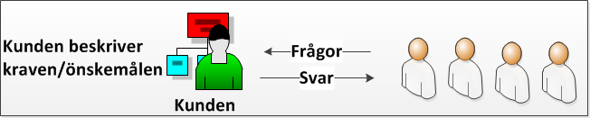
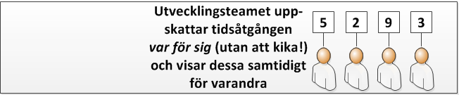
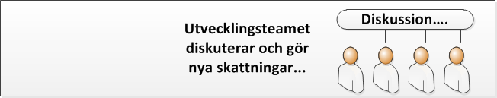
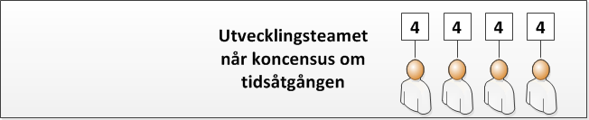
Planning Poker

Slide 52
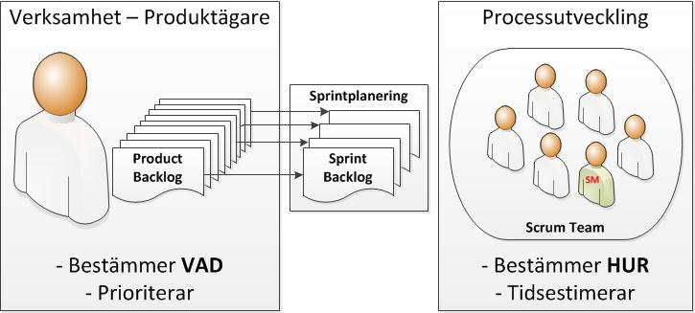
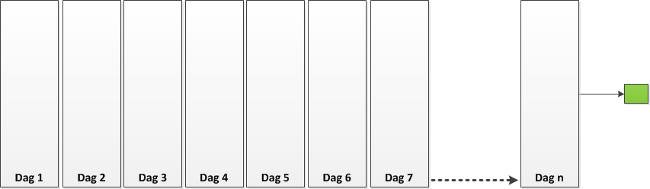

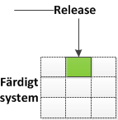
Scrum Sprint
Vad gjorde jag igår?
Vad gör jag idag?
Några problem som hindrar mig?
Demo av färdig (del)produkt
Återblicksmöte/ erfarenhetsåtervinning
”Retrospective”

Slide 53
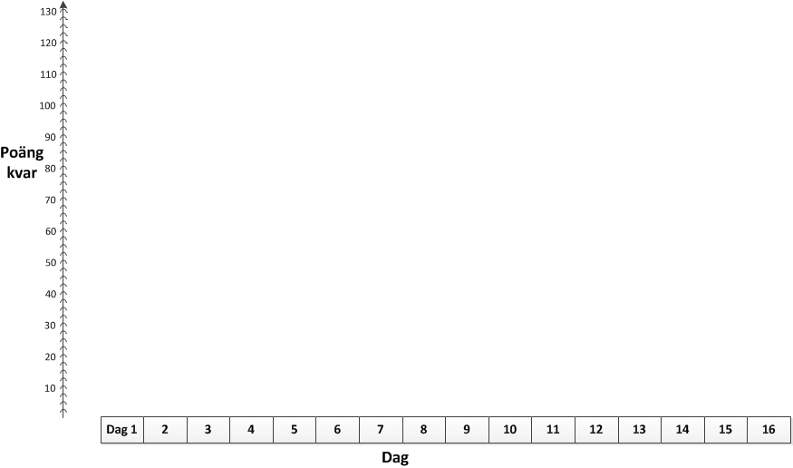
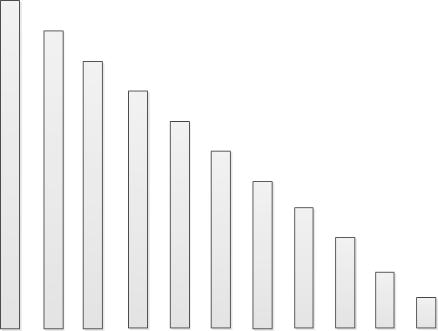
Burndown Chart - tidsuppföljning
Det går långsammare än förväntat, varför?
Pelle sjuk!
Tidig varning vid avvikelse (risk för försening) ger möjlighet att justera/omplanera i tid.
Lisa hoppar in!

Slide 54
Definition of Done (DoD)
Exakt definition som talar om vad som måste levereras för att en aktivitet ska vara klar.
Exempel:
Komponenten är skriven och modultestad.
…är integrationstestad.
…är godkänd av kollega efter granskning.
…ligger godkänd i produktionsmiljön.
För att undvika missförstånd om förväntat resultat och därmed säkra kvaliteten i leveransen.

Slide 55
ÖVNING Sprint Planning…
Ni ska bryta ner utvecklingsaktiviteterna från Product Backlog, ange Definition of Done och tidsuppskatta dessa med hjälp av Poker Planning.
Använd ”ideal working hours” som bas för skattningarna.
Var beredd att redovisa inför klassen.

Slide 56
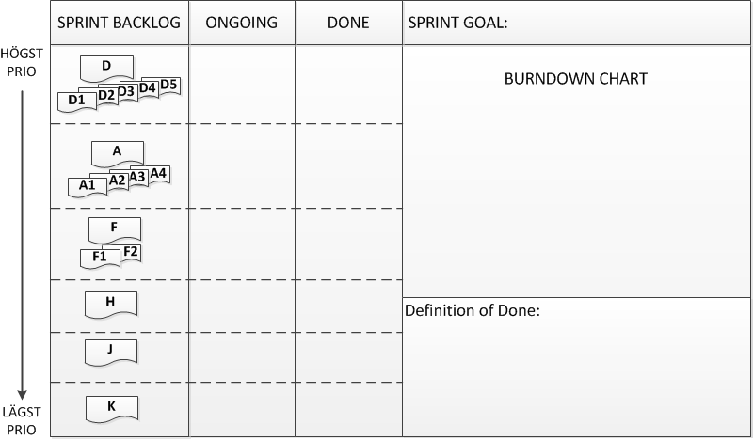
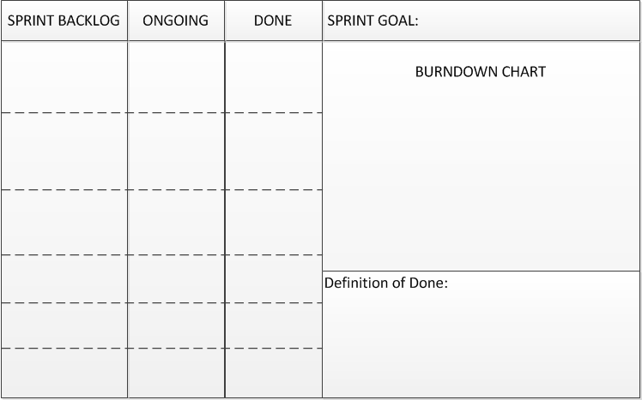
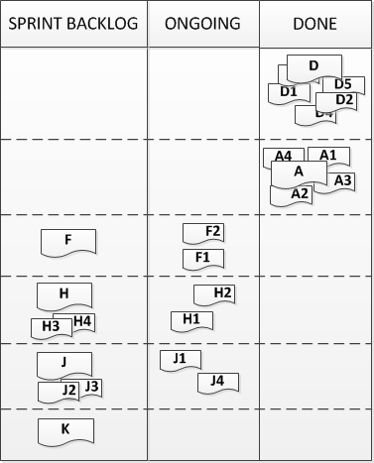
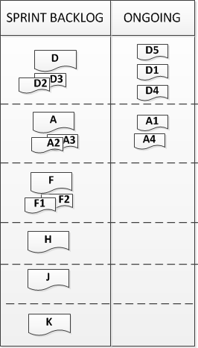
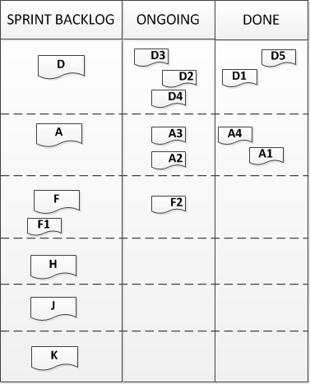
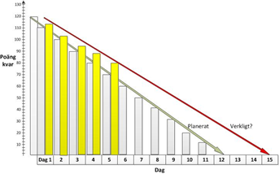
Scrum Board (väggplanering)

Slide 57

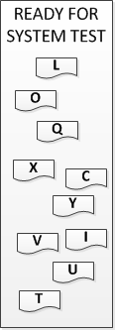
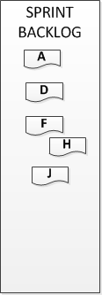
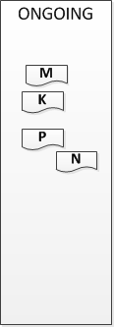
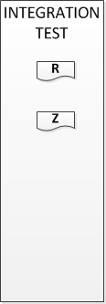
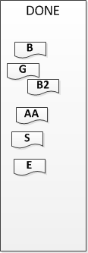
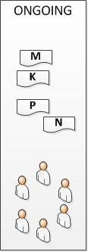
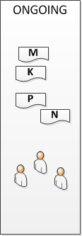
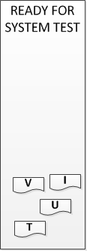
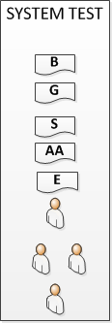
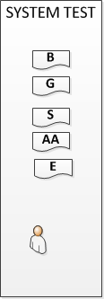
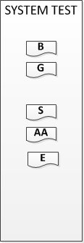
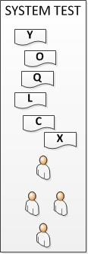
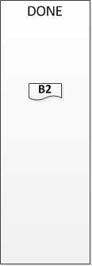
Scrum Board (väggplanering)
Processteamet bestämmer vilka processteg (kolumner) som ska redovisas!
Flexibel bemanning och propplösning är viktiga agila egenskaper…

Slide 58
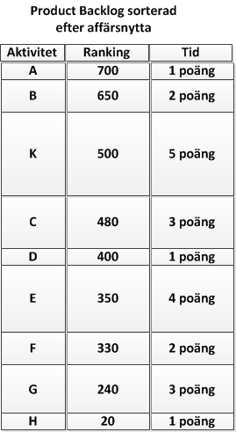
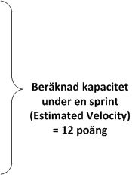
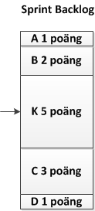

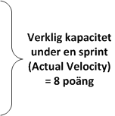
Beräknad och verklig kapacitet
Uppgifter som inte är klara vid sprintslut går tillbaka till Product Backlog till nästa Sprintplanering!

Slide 59
Övning Scrum Board design…
Designa ett Scrum Board lämpligt för att stödja utvecklingen av brukshundklubbens system.
Motivera varje del av er design.
Var beredd att redovisa inför klassen.

Slide 60
”Ideal Man Days & Estimated Velocity”
En dag då allt går perfekt, inga störningar…
Föregående sprint(ar) levererade 30 poäng på 45 persondagar, 30/45 = 67 % verkningsgrad.
Tillgängliga dagar under nästa sprint:
Lisa 15 dagar, Pelle 12 dagar, Kalle 15 dagar,
Stina 8 dagar, summa 50 persondagar.
50 x 67 % = 33 poäng = ”Estimated Velocity”.

Slide 61
Bra källor:
www.Scrum.org
www.Crisp.se

Slide 62
Enough for day 1…?

Slide 63
Test i agila processer
VÄLKOMNA !
Kristian Nyman, tel: 0703-59 50 55 E-post: k.kristian.nyman@hotmail.com

Slide 64
Test i Scrum-projekt?
Utveckling och test är helt integrerat genom hela scrum-processen: product backlog, user stories, tidsestimat, sprint planning (inkl testplanering), definition of done, sprint, daily scrum, demo, retrospective, release…
Testspecialister kan vara med i Scrum-teamet men dessa gör också annat än testar…
…alla i teamet testar med lite olika fokus beroende på kunskaper och kompetens.
OBS!

Slide 65
Test i agila processer?
Automatisera så mycket som möjligt!
(allt som gör att teamet kan jobba snabbare, supportat av hela teamet)
Unit-tester (komponent-tester)
Continuous Integration (CI)
Systemtester
Acceptanstester (end-to-end)
Med flera…

Slide 66
Test i agila projekt?
Ingen omfattande (!) dokumentation av krav, funktioner och design!
Ingen (lite) tid att skriva testplaner, testfall med mera.
Testaren jobbar aktivt i kommunikations-flödet och samlar nödvändig information för att kunna implementera tester.

Slide 67
Testaren i agila projekt?
Bevakar testaspekten i hela processen och ser till att löpande automations- och förbättringsarbeten utförs
Ser till att system-, acceptans- och regressionstester är tillräckligt täckande och att de automatiseras
Ser till att testmiljöer, testdata etc finns
Stödjer övriga medlemmar med testkunskap
Initierar övriga nödvändiga tester

Slide 68
Testaren i agila projekt?
Gör utforskande tester, ger underlag till teamet och produktägaren
Förr ”kvalitetspolis”, nu fullvärdig medlem av utvecklingsteamet
Deltar i alla projektaktiviteter
Implementerar ”partestning” (utvecklare/testare)
Gör testaktiviteterna helt transparenta

Slide 69
Product Owners vy (Product Backlog) ?
Som kundserviceansvarig vill jag kunna söka alla nya kundorder med avvikelser så att jag kan informera kunden och ev ändra ordern.
Visa lista över alla order som innehåller avvikelser.
Välj och visa enskild avvikande order.
Uppdaterat tidsestimat:
Hur testa?
5 story points

Slide 70
Scrum Teamets vy (Sprint Backlog)?
Som kundserviceansvarig vill jag kunna söka alla nya kundorder med avvikelser så att jag kan informera kunden och ev ändra ordern.
Visa lista över registrerade order som innehåller avvikelser i nedanstående ordning: - Order med status PLOCKAD och med plockad kvantitet < bokad kvantitet - Order med status REGISTRERAD och med bokad kvantitet < beställd kvantitet
Välj och visa enskild orders samtliga avvikande rader. - Välj en order från listan - Visa kundens kontaktuppgifter och samtliga rader med avvikelse
Komplettering av ordern sker med övriga ordinarie rutiner
Nytt tidsestimat efter sprint planning:
Se till att det finns testkriterier!
3 story points

Slide 71
Test i agila projekt?
Kommunikation (face to face) före dokumentation
Testkunniga ingår i teamet
Hela teamet samarbetar i alla roller under hela sprinten (korsfunktionellt och utan fasta roller)
Mindre leveransobjekt (färre ”story points”)
Manuell acceptanstest utanför sprinten?
Extreme Programming (XP)
Automation!

Slide 72
Extreme Programming (XP)?
Parprogrammering
Två programmerare utvecklar (designar och kodar) gemensamt produktionskoden
Endast en knappar på datorn
Inknappningen blir långsammare…
…men allt annat blir snabbare och bättre!
Sprider kunskap och ”best practice”
Eliminerar personberoende
Ger en produkt av högre kvalitet

Slide 73
Extreme Programming (XP)?
Testdriven utveckling (TDD)
Automatiserade testscript skrivs innan man kodar produktionsmodulen
Testscriptet körs och misslyckas
Produktionsmodulen skrivs för att klara testkraven (endast!)
Testscriptet körs och (kanske) misslyckas, rätta minimalt och kör om testet
Testet går igenom
Utför städning av koden (refactoring)

Slide 74
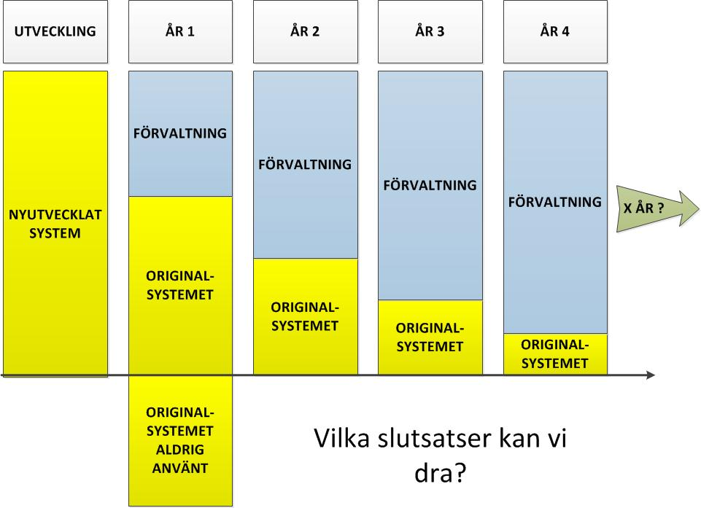
Nyutveckling vs Förvaltning
Vi har inte råd att utveckla onödiga funktioner!

Slide 75
Långsam kvävningsdöd
Successiv uppbyggnad av ”teknisk skuld” (technical debt), exempelvis:
Spagettikod
Dålig namngivning
Hårdkod
Dubblerad kod (”copy/paste-syndromet”)
…”stryper” långsamt våra möjligheter att vidareutveckla systemet!

Slide 76
Refactoring
Successiv ombyggnad/justering/uppfräschning av koden hindrar ”kvävningsdöden”!
Små inkrementella designförbättringar.
Inga nya funktioner, ingen felrättning, bara förbättrad design!
Koden blir lättare att förstå och modifiera.
Felen och kostnaderna minskar.
Systemet lever längre, utvecklarna får uppskattning och blir lyckligare…

Slide 77
Refactoring-exempel (Epsilon)
Func CalcPrice
IF param1 > 0 then sum=Param1*param2 else sum=0;
Func Calculate_Item_Price
If item_component_price > 0
then NewItemPrice=ItemComponentPrice*ProfitPct
else
NewItemPrice= 0

Slide 78
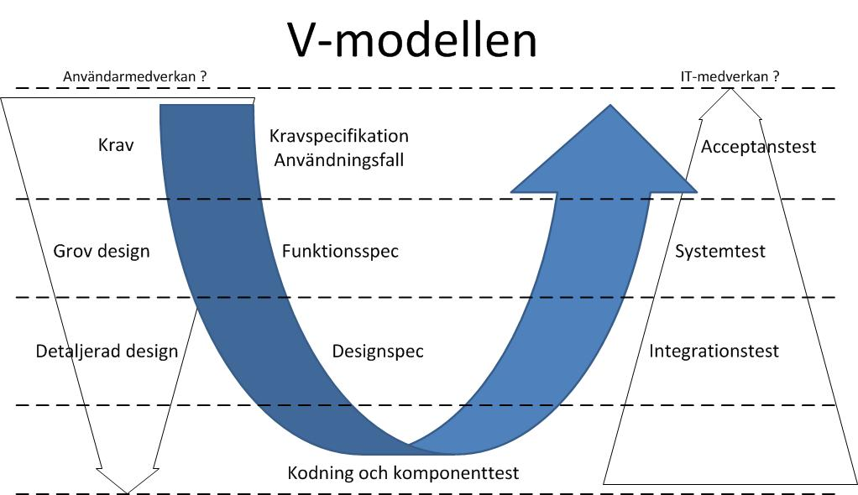

Slide 79
Testnivåer
Komponenttest, testa systemets minsta delar, ”kodsnuttar”
Integrationstest testa hur ”kodsnuttarna” samverkar (Komponentintegrationstest)
Systemtest, test av hela system i produktionslik miljö samt samverkan med andra system (Systemintegrationstest)
Acceptanstest, beställartest för att acceptera systemet

Slide 80
Komponenttest
Utförs vanligen av utvecklarna
Utförs kontinuerligt i takt med kodningen
Bör utföras frekvent, spara inte testet till större kodmängder!
Korstester; utvecklarna testar varandras program alt skriver testfall till varandra
Mestadels automatiserat, med eller utan testramverk
Unit test, enhetstest, modultest, programtest, programmerartest….. Kärt barn!
Notes:
Ev prototyper

Slide 81
Generell checklista för komponenttest
Komponenten följer namn- och kodstandard?
Felhantering finns?
Positiva och negativa tester?
Test för minnesläckage finns?
Programkoden granskad av kollega?
Dokumentation finns?
Rätt tab-ordning?
Användargränssnitt enligt gällande standard?
Kortkommandon enligt specifikation?
Alla menyalternativ fungerar?
Alla knappar fungerar?
Med flera…..
Notes:
Ev prototyper

Slide 82
Komponenttest-exempel
Vi vill ha en modul som kollar ett inknappat lösenord. Lösenordet måste bestå av minst 8 tecken och bestå av minst ett tecken av vardera versaler, gemener och siffror. Inga andra tecken tillåtna.
OBS! Exemplet skrivet i språket Epsilon.
Notes:
Ev prototyper

Slide 83
Komponenttest-exempel
UnitTest_pwCheck
Call pwCheck(null), return should be=false
Call pwCheck(””), return should be=false
Call pwCheck(”123abcD”), return should be=false
Call pwCheck(”abcdEFGH”), return should be=false
Call pwCheck(”123abcde”), return should be=false
Call pwCheck(”123ABCDE”), return should be=false
Call pwCheck(”123abcD/”), return should be=false
Call pwCheck(”123abc E”), return should be=false
Call pwCheck(”123a@cDE”), return should be=false
Call pwCheck(”123abcDE”), return should be=true
Call pwCheck(”123abcDEfgh”), return should be=true
End UnitTest_pwCheck
Notes:
Ev prototyper

Slide 84
Komponenttest-exempel
pwCheck param(pwstring)
If pwstring.length < 8 return(false,”invalid length”)
Else If pwstring not contains numerics return(false,”no numerics”)
Else if pwstring not contains uppercase
return(false,”no capitals”)
Else if pwstring not contains lowercase
return(false,”no lower case”)
Else if pwstring contains specialcharacters
return(false,”special chars”)
Else return(true,”a very nice password!”)
End pwcheck
Notes:
Ev prototyper

Slide 85
Integrationstest
Testa att komponenterna fungerar tillsammans, att de kan kommunicera med varandra
Stegvis integration, börja med få komponenter:
Nedifrån och upp (”bottom up”)
Uppifrån och ned (”top down”)
Uppifrån och nedifrån (”sandwich”)

Slide 86
Systemtest
Baserat på krav- (Product Backlog) och designspecifikation (Sprint Backlog )
Ett komplett system (ett inkrement) i en produktionsidentisk miljö
Inklusive kopplingar till andra system
(Speciell testpersonal för oberoende tester)
Behörighetstester på rollnivå
Körs ofta som hela flöden (ärenden)
Funktionella (User Stories) och icke-funktionella tester

Slide 87
Ickefunktionella systemtester
Prestandatest med hjälp av ett testverktyg som spelar in olika ”normala” scenarion, bör utföras löpande under utvecklingstiden
Stresstest, som ovan men med extrem belastning för att hitta systemets (kommande?) flaskhalsar
Användbarhetstest, användare får köra systemet och tänka högt medan de försöker förstå systemet och ska klara det med en viss förutbestämd maxinsats

Slide 88
Ickefunktionella systemtester
Säkerhetstest, experter försöker hacka sig in i systemet, manuellt och maskinellt
Systemintegrationstest av kopplingarna mellan interna och externa system
Konfigurationstest kollar om systemet fungerar på olika plattformar, med olika versioner av softvara etc (stödsystem finns)

Slide 89
Testfall
”Beskrivning av en aktivitet som exekverar systemet i syfte att testa en särskild egenskap”.

Slide 90
Testfall – en exakt beskrivning av hur ett test ska genomföras
Identifiera testområden.
Granska krav/designspecar/user stories, går de att testa?
Skriv testfall, vanliga punkter:
Unik identitet, beskrivande rubrik, författare
Prioritet
Nödvändiga förberedelser före testet
Testutförande steg för steg
Förväntat resultat
Eventuell återställning efter testet
Granska testfall, var för sig och totalt.

Slide 91
Testfall – en kort introduktion
Testfall | Kundbolagets Kundordersystem
Identitet | KO-1
Version | 1.0
Rubrik | Registrera kundorder manuellt
Testdata | Hårdkodas i testfallen
Förberedelser | Logga in med kundservicebehörighet
Prioritet | 5 - Affärskritiskt
Författare | Robert Lind

Slide 92
Teststeg | Förväntat resultat
1. Välj ”Manuell kundorderregistrering” | Registreringsformulär visas
2. Ange kundnr 1234 | Uppgifter för kund 1234 visas Knappen ”Registrera order” visas
3. Tryck på knappen ”Registrera order” | Inmatningsformulär visas med markör på första inmatningsfältet
4. Ange artikelnr 45678 och antal 10, tryck ”vagnretur” | Meddelande ”Beställning registrerad” visas
5. Ange artikelnr 56789, antal 5 | Meddelande ”Tillstånd för alkoholdrycker saknas”
6. Ange artikelnr 6789, antal 8 | Meddelande ”Endast 4 i lager, 4 bokat”
7. Ange artikelnr 45678 , antal 6 | Meddelande ”Beställt antal ändrat från 10 till 6”
8. Ange ”cola” i artikelbenämningsrutan, tryck Sök-knappen. | Lista över artiklar med ”cola” i benämningen visas
9. Klicka på ”7687 Coca Cola 33 cl” | Listan försvinner, artikelnr blir 7687, markören står på antalsrutan.
Vad är bra/dåligt med ovanstående testfall?

Slide 93
Övning…
Skriv erforderliga testfall för funktionerna ”Objektinnehavare registrerar sina uthyresobjekt” och ”Kund söker och bokar uthyresobjekt” i enlighet med förgående exempel.
Excel föreslås som ”plattform”.

Slide 94
Testfall – en kort introduktion
Fördelar med testfall:
Strukturerade, lätt upprepa/återanvända
Underlättar felrapportering
Personoberoende
Bra underlag för automatisering
Bra underlag för tidplanering
Nackdelar med testfall:
Kan bli omfattande, svårt få överblick
Ej heltäckande, måste kompletteras med exempelvis checklistor och utforskande testning

Slide 95
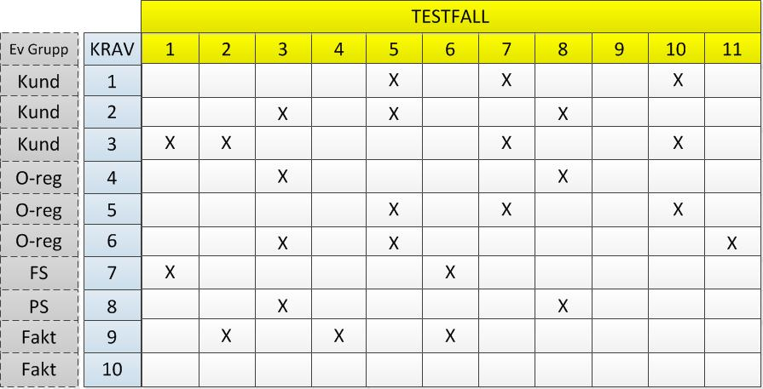
Testspårbarhetsmatris
Hjälper till att administrera många krav och många testfall (=beskrivning av hur man ska testa en specifik egenskap):
En liten tröst: det finns programvaror som hjälper till med detta….

Slide 96
Olika typer av krav
Funktionella krav
Krav som (oftast) är synliga för systemets användare, systemegenskaper som efterfrågas i affärsprocessen:
”Systemet ska ha funktioner för att registrera kundorder”
”….för att skriva ut en plocksedel i lagret”
”….för att skriva ut en faktura”

Slide 97
Olika typer av krav
Icke-funktionella krav
Krav som (oftast) är osynliga för systemets användare och som ofta är självklara eller regelstyrda, exempelvis:
Svarstidskrav
Behörighetskrav
Säkerhetskrav
Infrastrukturella krav

Slide 98
Icke-funktionella krav
Användbarhet
Systemet är lätt att lära och förstå, intuitivt, standardiserat…
Tillförlitlighet
”Crash Proof” eller ”Mean Time Between Failures (MTBF)”, omstart utan manuella åtgärder…
Prestanda
Antal transaktioner/sekund, antal samtidiga användare, varierad belastning över dygnet…
Underhållbarhet
Välstrukturerad kod, enhetlig namngivning, aktuell och relevant dokumentation…

Slide 99
Checklista för HTML-sidor
Externa länkar i nytt fönster?
Interna länkar i samma fönster?
Färger enligt företagets standard?
Bilder i rätt format och storlek?
Korrekt stavning?
Max laddningstid enligt krav?
Validering av HTML-kod (se validator.w3.org).
Med flera…..
Notes:
Ev prototyper

Slide 100
Standards/riktlinjer
Plattformsspecifika, exempelvis Windows, se Microsofts utvecklarportal MSDN
Egna riktlinjer för hur systemdelar ska se ut och agera, exempelvis begränsning av alternativ i plattformsstandards eller egna riktlinjer för flödesdesign, felhantering etc.
Inkluderar även (obligatorisk) användning av standardiserade systemkomponenter

Slide 101
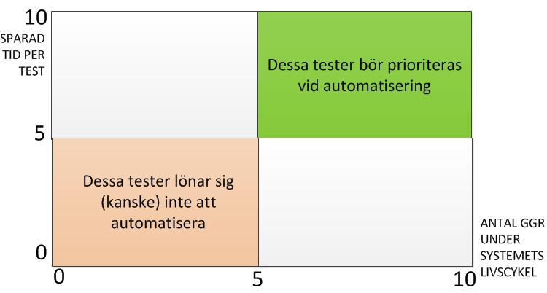
Testautomatisering
…och agilt?
Automatiseringen utformas ofta i förvaltningsfasen då krav och system är relativt stabila
Testfall som utförs ofta och som tar lång tid att genomföra automatiseras först
Vilka andra skäl att automatisera tester kan du tänka dig?

Slide 102
Användningstester
Tester som bland annat visar om systemet är
lätt att lära, förstå och använda och ett effektivt stöd (enligt systemets syfte) till definierad målgrupp.
Ett utmärkt komplement till acceptanstester.

Slide 103
Användningstester
Användbarheten grundläggs redan i kravspec’en
Baserat på definition av systemets mål och målgrupp
Prototyper och skisser bra tekniker innan systemet existerar
Iterativ process med representativa användare (skiss, test, ny skiss, test, ny skiss, test……)
Ett eget kompetensområde

Slide 104
Användningstester, exempel
Användaren kommer igång snabbt, även första gången
Konsekvent och standardiserat, ser ut och beter sig som många andra system
Hjälptexter som precist hjälper dig när du fastnat (sammanhangsberoende hjälp)
Konsekvent språkbruk anpassat för systemets målgrupp (exempelvis yrkesanpassat)
Feltolerant, självrättande, ångerfunktion
Stöder normalt/naturligt arbetssätt/flöde
Återkoppling vid väntetid
Stöder olika avancerade användare

Slide 105
Användningstester
Användningstest:
Representativa personer (ej utvecklare!) utför definierade arbetsuppgifter (baserade på systemkraven).
Användaren tänker högt och testansvarige gör noteringar om framskridandet och ger nya direktiv för att testa utförligare.
Exempel för att testa Word:
”Starta Word, skriv ett dokument med högsta nivå rubrik och löptext i Arial 12 p, första raden ska vara fet skrift, andra raden ska vara kursiv, resterande normalt, lägg till en sidfot med automatiskt sidnummer. Skriv ut dokumentet på skrivare S001. Spara med namnet TESTFIL i folder TESTDATA.”

Slide 106
Övning
Välj en lämplig hemsida. Beskriv några arbetsuppgifter. Kör testerna, notera utfallet.
Exempel:
www.hotelspecials.se
Hitta ett hotell i centrala Stockholm (innanför tullarna), dubbelrum med dusch och toa, frukost, ledigt 25 oktober.
Pris: max 800 kr/natt för rummet.

Slide 107
Användningstester
Checklistor kompletterar användningstester. Exempel:
Finns stöd för olika kategorier användare?
Design i överensstämmelse med riktlinjer?
Korrekt stavning?
Har alla programfönster ikoner för max/min/stäng/…?
Tabblägen korrekta?
Går det att stänga med Esc-knappen?
Finns kortkommandon?
Konsekvent språkbruk/terminologi?
Ger hjälpsystemet tillräcklig och precis hjälp?
Med mera….

Slide 108
Användningstester
Skriftliga enkäter
+ kan nå många personer på kort tid
- alla är inte motiverade att svara

Slide 109
Acceptanstest
Utförs vanligen av beställaren
Baseras på kravspec´en (kravbaserad testning)
Syftar till att godkänna systemet för driftsättning
Man validerar kraven, bekräftar processens riktighet
Factory Acceptance Testing (FAT) är en leverantörs ”simulering” av acceptanstest, som då ofta kallas Customer Acceptance Testing (CAT)

